Slide 1
Центры происхождения культурных растений

Slide 2
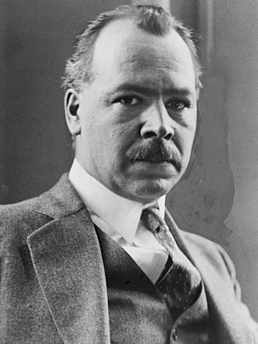
Центры (очаги) происхождения культурных растений — географические центры генетического разнообразия культурных растений. Могут быть первичными (район изначального произрастания диких форм и доместикации) и вторичными (в результате дальнейшего распространения культурных и полукультурных растений и последующей селекции).
С целью изучения многообразия и географического распространения культурных растений Н.И. Вавилов организовал многочисленные экспедиции как в пределах территории нашей страны, так и во многих зарубежных странах. В результате этих экспедиций был собран огромный семенной материал, который был использован для селекционной работы.
Н.И. Вавилов

Slide 3
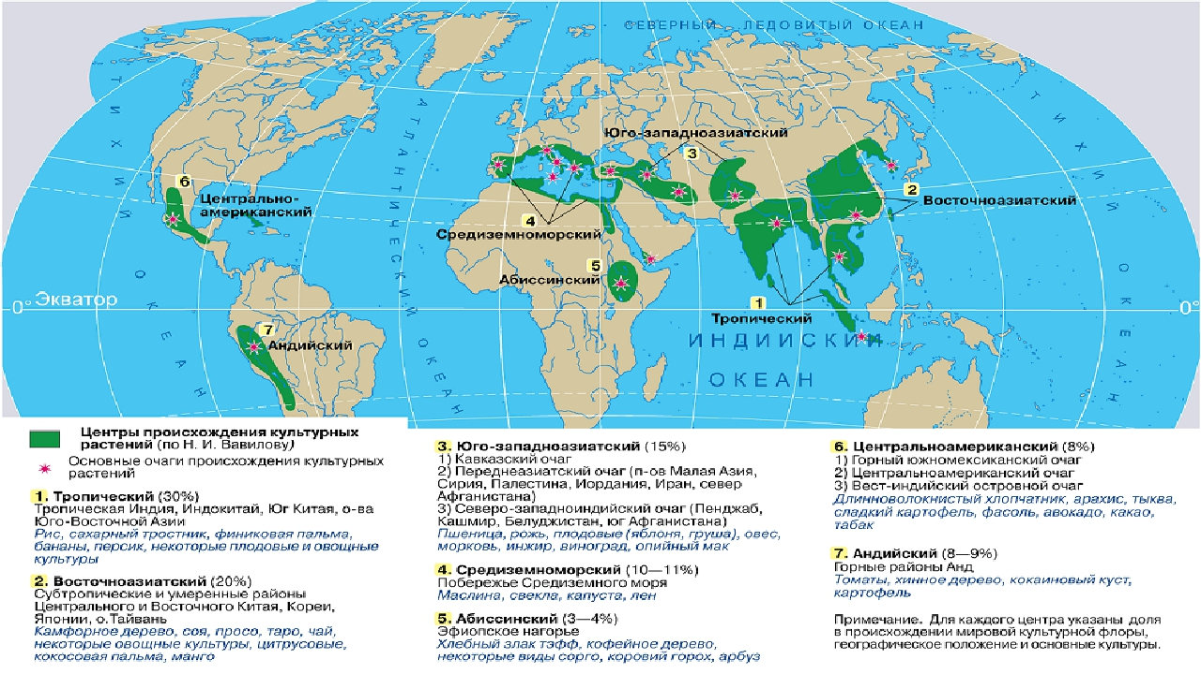
Центры происхождения культурных растений по Н. И. Вавилову

Slide 4
Многие исследователи, в том числе П. М. Жуковский, Е. Н. Синская, А. И. Купцов, продолжая работы Н. И. Вавилова, внесли в эти представления свои коррективы. Так, тропическую Индию и Индокитай с Индонезией рассматривают как два самостоятельных центра, а Юго-Западноазиатский центр разделён на Среднеазиатский и Переднеазиатский, основой Восточно-азиатского центра считают бассейн Хуанхэ, а не Янцзы, куда китайцы как народ-земледелец проникли позднее. Установлены также центры древнего земледелия в Западном Судане и на Новой Гвинее . Выделены новые центры: Австралийский, Североамериканский, Европейско-Сибирский.
Некоторые растения введены в прошлом в культуру и вне этих основных центров, но число таких растений невелико. Если ранее считалось, что основные очаги древних земледельческих культур — широкие долины Тигра, Евфрата, Ганга, Нила и других крупных рек, то Вавилов показал, что почти все культурные растения появились в горных районах тропиков, субтропиков и умеренного пояса. Основные географические центры начального введения в культуру большинства возделываемых растений связаны не только с флористическим богатством, но и с древнейшими цивилизациями. Установлено, что условия, в которых происходила эволюция и селекция культуры, накладывают требования к условиям её произрастания. Прежде всего это влажность, длина дня, температура, продолжительность вегетации.

Slide 5
